Slide 1
ESTUDO METÓDICO
O EVANGELHO SEGUNDO O ESPIRITISMO
CAPÍTULO 8
2. PECADO POR PENSAMENTO –
ADULTÉRIO
BEM - AVENTURADOS OS QUE TÊM PURO O CORAÇÃO

Slide 2
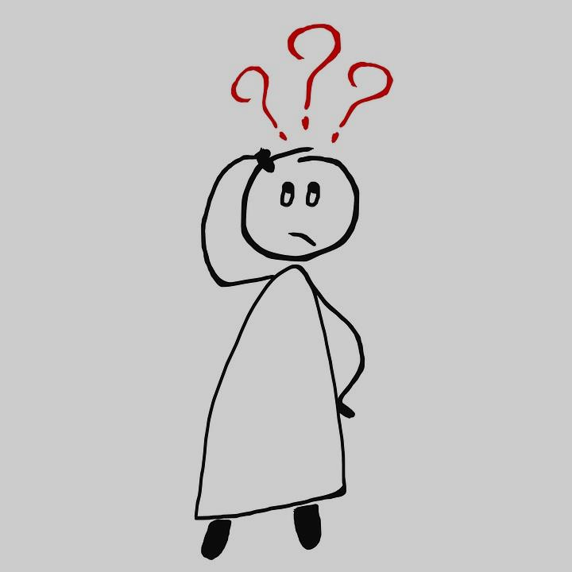
PECADO POR PENSAMENTOS
EU PORÉM, VOS DIGO QUE AQUELE QUE HOUVER OLHADO UMA MULHER, COM MAU DESEJO, JÁ EM SEU CORAÇÃO COMETEU ADULTÉRIO COM ELA.
APRENDESTES O QUE FOI DITO:
“NÃO COMETEREIS ADULTÉRIO.”
(Mateus, 5:27 e 28)

Slide 3
A PALAVRA “ADULTÉRIO”
JESUS COSTUMAVA EMPREGÁ-LA PARA DESIGNAR NÃO SÓ TODA AÇÃO MÁ, MAS TODO E QUALQUER PENSAMENTO MAU.
NÃO DEVE SER ENTENDIDA NO SEU SENTIDO EXCLUSIVO, PORÉM NUM SENTIDO GERAL.

Slide 4
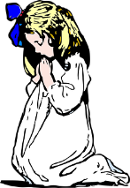
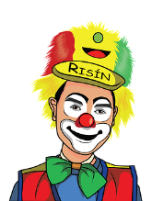
A VERDADEIRA PUREZA
PAZ
AMOR
NÃO ESTÁ SOMENTE
NOS ATOS
JESUS CONDENA O MAL, MESMO EM PENSAMENTO, PORQUE É SINAL DE IMPUREZA.
AQUELE QUE TEM PURO O CORAÇÃO, NEM SEQUER PENSA NO MAL.
ESTÁ TAMBÉM NO PENSAMENTO

Slide 5
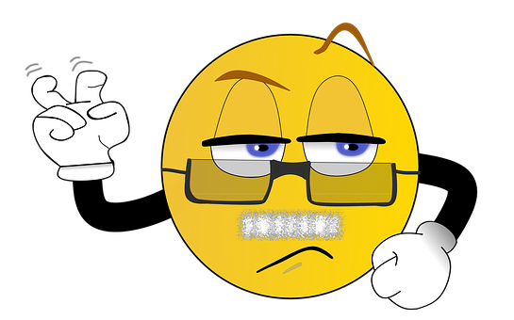
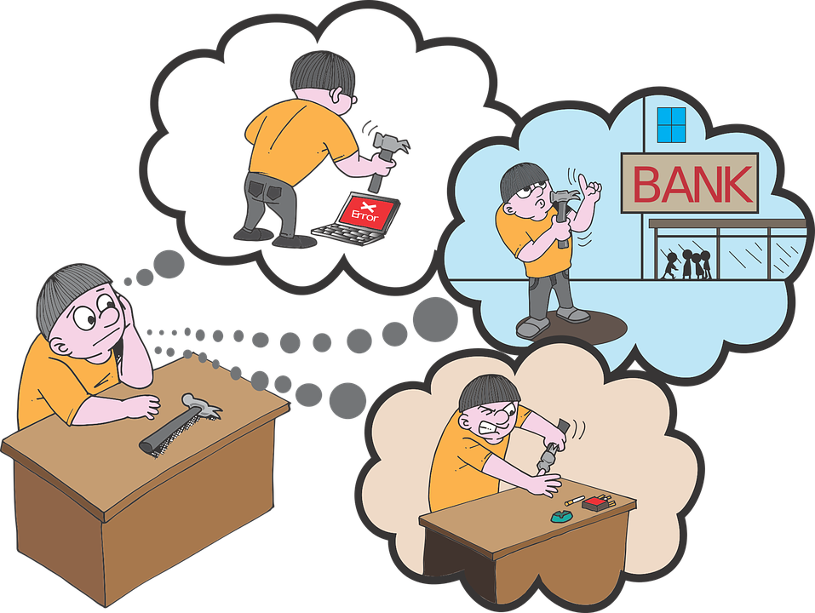
MAUS PENSAMENTOS
QUEM OS CONCEBE, MAS OS REPELE:
QUEM NELES SE COMPRAZ:
QUEM NÃO OS CONCEBE:
TODO PENSAMENTO MAU, RESULTA NA IMPERFEIÇÃO DA ALMA.
O MAL AINDA EXISTE NA PLENITUDE
DA SUA FORÇA
JÁ HÁ PROGRESSO REALIZADO
HÁ PROGRESSO EM VIAS DE REALIZAR

Slide 6
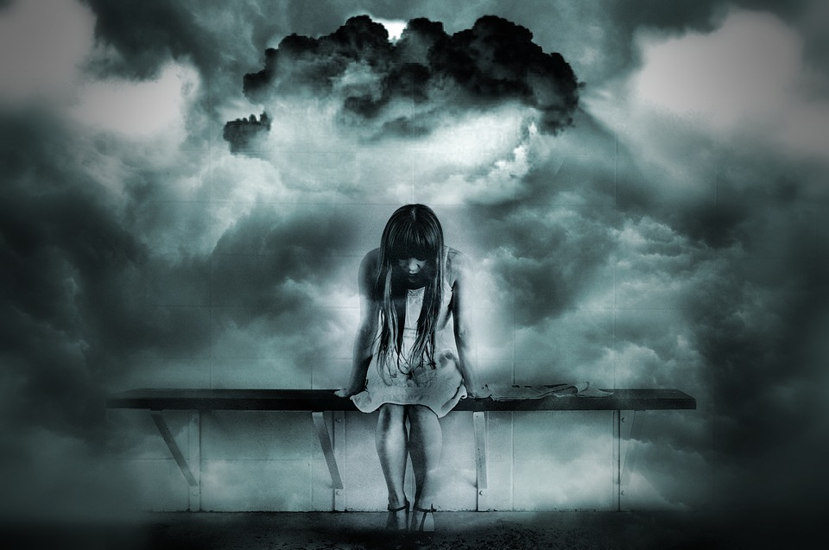
DESEJAR O MAL A OUTREM
QUE EFEITO EXERCE SOBRE NÓS DESEJAR O MAL A ALGUÉM?
MESMO QUE NÃO CHEGUE A PRATICÁ-LO:
TUDO O QUE FAZEMOS OU DESEJAMOS AOS OUTROS, SEJA DE BOM, SEJA DE MAU,
PROVOCA REAÇÃO SOBRE NÓS, EM BÊNÇÃOS
OU SOFRIMENTO.
AQUELE QUE PENSA EM COMETER UM MAU ATO E SÓ NÃO O PRATICA POR FALTA DE OCASIÃO,
É TÃO CULPADO COMO SE O COMETESSE.
CONSTITUI INFRAÇÃO À LEI DE DEUS.

Slide 7
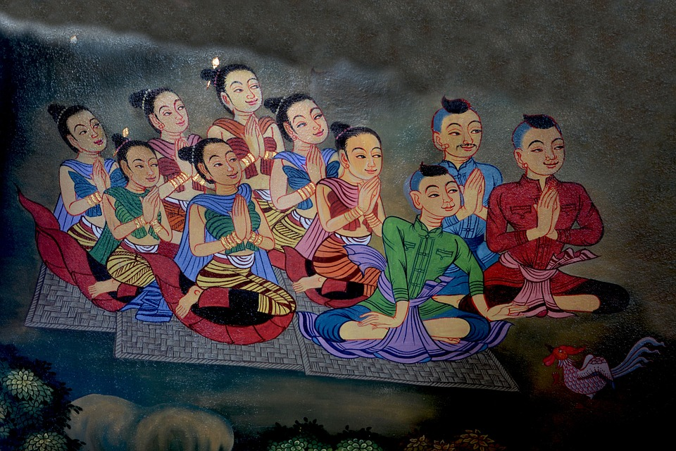
CONCLUSÃO
ORAI E VIGIAI
É NECESSÁRIO DESTRUIR EM SI TUDO
O QUE LEVE A PRATICÁ-LO, SEJA POR
ATOS, PALAVRAS OU PENSAMENTOS.
A ORAÇÃO E A VIGILÂNCIA SÃO PODEROSOS
AUXILIARES PARA SE MANTER O CORAÇÃO LIVRE DAS INFLUÊNCIAS DO MAL.
NÃO BASTA SOMENTE ABSTER-SE DE PRATICAR O MAL;

Slide 8
PARA A GENTE PENSAR...
JOGO DA MEMÓRIA

Slide 9
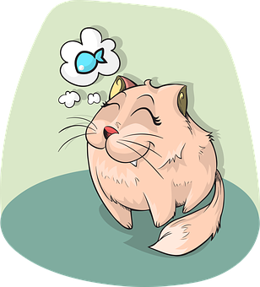
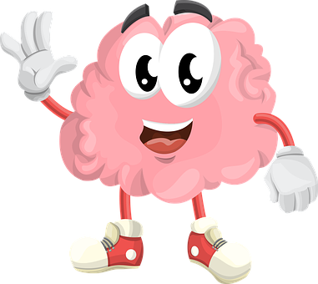
4
1
3
2
5
6
8
7
11
10
12
9

Slide 10
1
2
3
4
5
6
7
8
9
10
11
12

